Slide 1
Основы информационной безопасности
Ржеутская Надежда Викентьевна
Ассистент кафедры ИСиТ

Slide 2
ТЕМА: МЕТОДЫ ИДЕНТИФИКАЦИИ И АУТЕНТИФИКАЦИИ 1. Идентификация и аутентификация. Требования к идентификации и аутентификации. Авторизация с точки зрения количества и вида зарегистрированных пользователей. Классификация задач идентификации и аутентификации. Методы идентификации и установления подлинности субъектов и различных объектов. Биометрическая аутентификация пользователя.. 2. Парольные системы идентификации и аутентификации пользователей. Общие подходы к построению парольных систем и основные угрозы их безопасности. Использование простого пароля. Использование динамически изменяющегося пароля. Рекомендации по выбору паролей пользователем. Методы оценки стойкости парольных систем и способы повышения стойкости.

Slide 3
Идентификация и аутентификация субъектов
Идентификация – процедура распознавания субъекта по его идентификатору.
Аутентификация – процедура проверки подлинности субъекта, позволяющая достоверно убедиться в том, что субъект, предъявивший свой идентификатор, на самом деле является именно тем субъектом, идентификатор которого он использует.
Авторизация – процедура предоставления субъекту определенных прав доступа к ресурсам системы после прохождения им процедуры аутентификации.

Slide 4
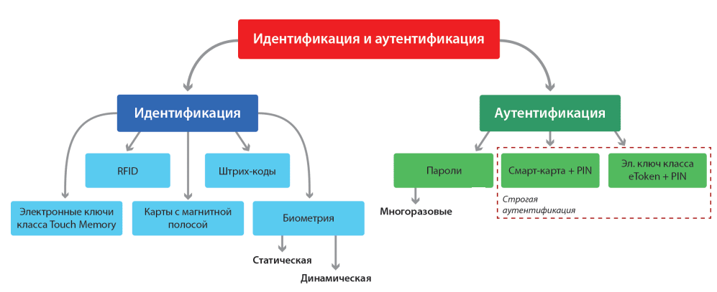

Slide 5
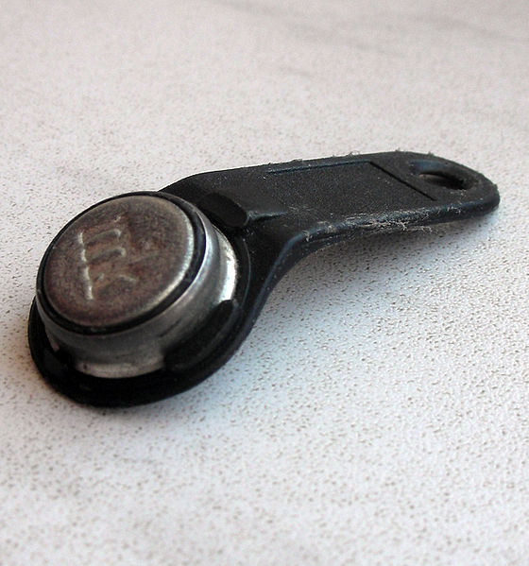
Электронные ключи, iButton
Наиболее распространенный тип электронных ключей
Как правило имеют 64 битную ПЗУ
Количество кодовых комбинаций более 280 трлн.
Устройства контактной памяти используются:
в системах управления доступом персонала
в системах электронных платежей
для автоматической идентификации изделий (товаров) и объектов
Электронные ключи Touch Memory – одна из разновидностей электронных идентификаторов, широко применяемых во всем мире. По внешнему виду данный тип электронного ключа напоминает плоскую батарейку, толстую пуговицу или таблетку.
Второе название электронных ключей данного семейства – ключи iButton, что означает Information Button (“таблетка” с информацией). Данное название пришло на смену Touch Memory в начале 1997 года. Под этим названием электронные ключи Touch Memory выпускаются по сегодняшний день.
Благодаря надежности, простоте использования и простой схеме обмена данными считыватели Dallas Touch Memory все еще активно используются в системе контроля и управления доступом и выполняют функции электронного ключа в системах безопасности, охранной сигнализации, а также служат для ограничения доступа к электронным проходным, замкам и другим физическим объектам. Помимо этого они могут ограничивать доступ к электронным файлам. Широкое распространение этот тип считывателя получил в патрульно-постовых службах для обозначения объектов и маршрутов, для контроля перемещения транспортных средств, а также в складских хозяйствах для инвентарного учета и банковских платежных системах.

Slide 6
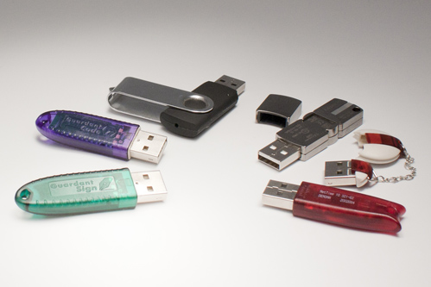
Электронные ключи, Dongle
Аппаратное средство, предназначенное для защиты ПО и защиты от несанкционированного доступа к данным
Данный опциональный электронный ключ может использоваться вместо серийного номера. На каждую рабочую станцию необходим один ключ. Каждый электронный ключ может содержать до восьми лицензий. При использовании электронного ключа не нужно беспокоиться об активации или деактивации лицензий, как это необходимо при работе с серийными номерами.
Могут иметь различные форм-факторы, но чаще всего они подключаются к компьютеру через USB. Также встречаются с LPT- или PCMCIA-интерфейсами.

Slide 7
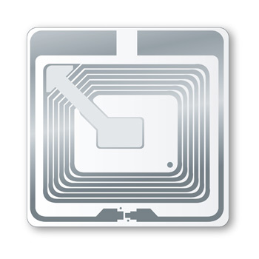
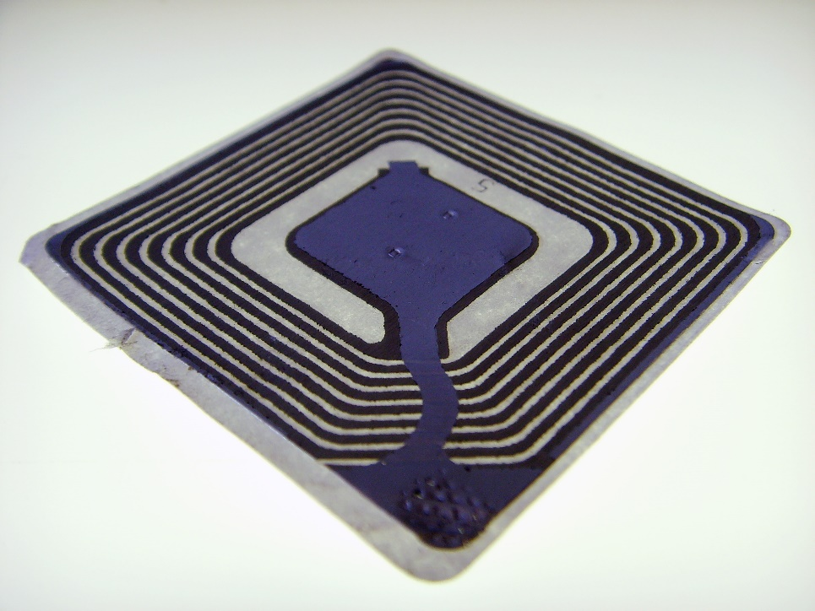
Технология RFID
(Radio Frequency Identification — радиочастотная идентификация) – это технология, основанная на использовании радиочастотного электромагнитного излучения.
RFID-метка – миниатюрное запоминающее устройство, которое состоит из микрочипа, хранящего информацию, и антенны, с помощью которой метка эти данные передает и получает.
В памяти RFID-метки хранится ее собственный уникальный номер и пользовательская информация. Когда метка попадает в зону регистрации, эта информация принимается считывателем, специальным прибором, способным читать и записывать информацию в метках.

Slide 8
Классификация RFID-меток
1. По питанию:
Активные — используют для передачи данных энергию встроенного элемента питания (зона чтения до 100 метров);
Пассивные — используют энергию, излучаемую считывателем (дальность до 8 метров).
2. По видам памяти:
"RO" (Read Only) — данные записываются только один раз, сразу при изготовлении. Такие метки пригодны только для идентификации. Никакую новую информацию в них записать нельзя, и их практически невозможно подделать;
"WORM” (Write Once Read Many) — кроме уникального идентификатора такие метки содержат блок однократно записываемой памяти, которую в дальнейшем можно многократно читать;
"RW" (Read and Write) — такие метки содержат идентификатор и блок памяти для чтения/записи информации. Данные в них могут быть перезаписаны большое число раз.
3. По использованию:
Самоклеющиеся бумажные или лавсановые метки;
Стандартные пластиковые карты;
Дисковые метки (в том числе с центральным отверстием для закрепления на палете);
Различные виды брелоков;
Специальное исполнение для жестких условий эксплуатации.

Slide 9
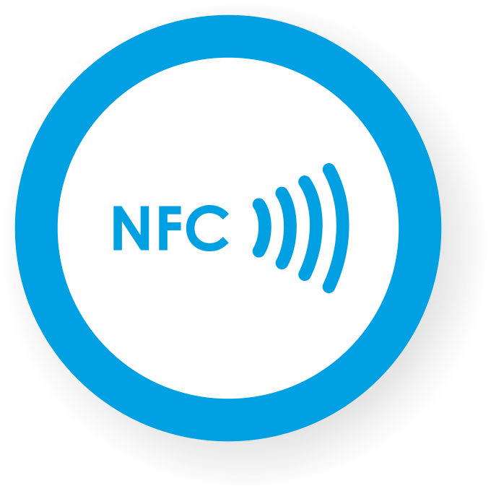
NFC
NFC (Near Field Communication) — технология беспроводной высокочастотной связи малого радиуса действия (до 10 см), позволяющая осуществлять бесконтактный обмен данными между устройствами, расположенными на небольших расстояниях.
Технология NFC базируется на RFID (Radio Frequency IDentification, радиочастотная идентификация).
Три наиболее популярных варианта использования NFC технологии в мобильных телефонах:
эмуляция карт — телефон эмулирует карту, например пропуск или платежную карту;
режим считывания — телефон считывает пассивную метку (Tag), например для интерактивной рекламы;
режим P2P — два телефона связываются и обмениваются информацией.

Slide 10
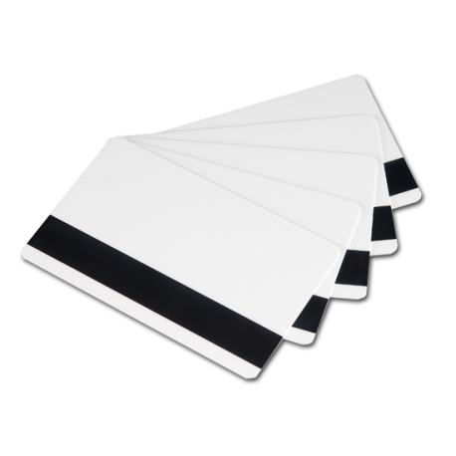
Карты с магнитной полосой
Карты с магнитной полосой. В данном типе карты информация заносится на магнитную полосу. Карты с магнитной полосой бывают трёх форматов: ID-1, ID-2, ID-3. Магнитная полоса содержит 3 дорожки, на которые в закодированном виде записывают номер карты, срок ее действия, фамилию держателя карты и тому подобные данные. Объем записанной информации около 100 байт.
Магнитная полоса может быть изготовлена для различных мощностей магнитного поля, и по этому параметру различают высококоэрцитивную (HiCo) и низкокоэрцитивную (LoCo). Степень коэрцитивности влияет на устойчивость записанной информации к размагничиванию. Пластиковые карты с магнитной полосой HiCo более надежны и долговечны, так как информация на магнитных полосах HiCo менее подвержена размагничиванию внешними магнитными полями, чем на полосах LoCo.

Slide 11
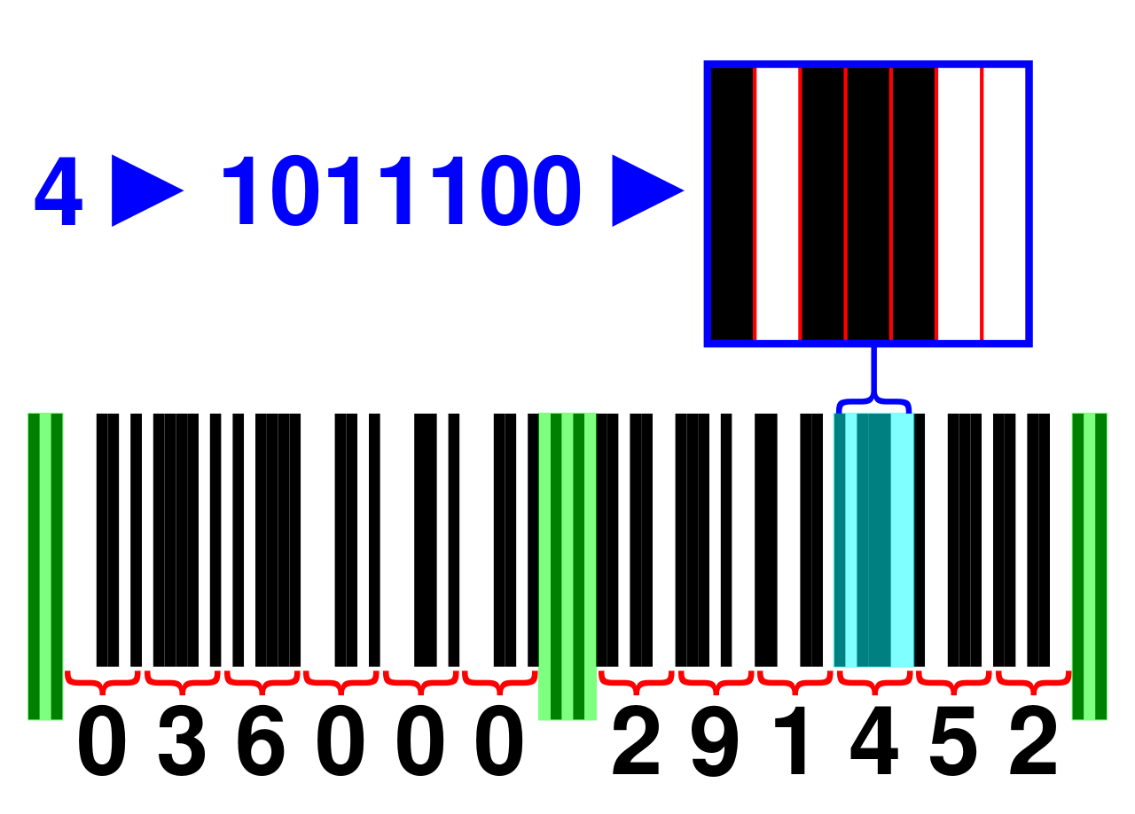
Штрих-код
Штрих-код — это наносимая в виде штрихов закодированная информация, считываемая при помощи специальных устройств. C помощью штрихового кода кодируют информацию о некоторых наиболее существенных параметрах объекта.
Был разработан в 1973 году.
26 июня 1974 года был просканирован первый товар — блок 10 фруктовых жевательных резинок компании Wrigley.
Первоначально 11 цифр кода были распределены следующим образом:
Префикс — 1 цифра.
Код производителя — 5 цифр.
Код товара — 5 цифр.

Slide 12
Существует несколько различных систем штрихкодирования товара. Однако большинство товаров во всем мире кодируются системой EAN‑13.
Код EAN‑13 состоит из тринадцати цифр и имеет следующую структуру:
Первые три (две) цифры кода EAN‑13 обозначают страну‑изготовитель товара
Следующие четыре цифры представляют собой код предприятия‑изготовителя товара
Следующие пять цифр означают код товара по классификации изготовителя
13‑я цифра — контрольное число. Оно вычисляется из предыдущих двенадцати
Суммируются все цифры на нечётных позициях (первая, третья, пятая, и т. д.) и результат умножается на три.
Суммируются все цифры на чётных позициях (вторая, четвёртая, шестая, и т. д.).
Числа, полученные на предыдущих двух шагах, складываются, и из полученного результата оставляется только последняя цифра.
Эту цифру вычитают из 10.
Конечный результат этих вычислений и есть контрольная цифра (десятке соответствует цифра 0).
Если компания используют собственные штрих‑коды для
внутреннего пользования, то на месте первых трех цифр
обычно ставят число 200.

Slide 13
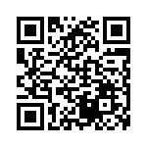
QR-код
QR-код (англ. quick response - быстрый отклик) – двумерный штрихкод, разработанный в 1994 году японской фирмой Denso-Wave. В нём кодируется информация, состоящая из символов (включая кириллицу, цифры и спецсимволы).
Максимальное количество символов, которые помещаются в один QR-код:
цифры — 7089;
цифры и буквы (латиница) — 4296;
двоичный код — 2953 байт (следовательно, около 2953 букв кириллицы в кодировке windows-1251 или около 1450 букв кириллицы в utf-8);
иероглифы — 1817.
Есть четыре уровня избыточности: 7, 15, 25 и 30 %. Благодаря исправлению ошибок, удаётся нанести на QR-код рисунок и всё равно оставить его читаемым.

Slide 14
Штрих коды, QR
Характеристики технологии | RFID | Штрих-код | QR-код
Необходимость в прямой видимости метки | Чтение даже скрытых меток | Чтение без прямой видимости невозможно | Чтение без прямой видимости невозможно
Объём памяти | От 10 до 512 000 байт | До 100 байт | До 3 072 байт
Возможность перезаписи данных и многократного использования метки | Есть | Нет | Нет
Дальность регистрации | До 100 м | До 4 м | До 1 м
Одновременная идентификация нескольких объектов | До 200 меток в секунду | Невозможна | Зависит от считывателя
Устойчивость к воздействиям окружающей среды: механическому, температурному химическому, влаге | Повышенная прочность и сопротивляемость | Зависит от материала, на который наносится | Зависит от материала, на который наносится
Срок жизни метки | Более 10 лет | Зависит от способа печати и материала, из которого состоит отмечаемый объект | Зависит от способа печати и материала, из которого состоит отмечаемый объект

Slide 15
Штрих коды, QR
Характеристики технологии | RFID | Штрих-код | QR-код
Безопасность и защита от подделки | Подделка практически невозможна | Подделать легко | Подделать возможно
Работа при повреждении метки | Невозможна | Затруднена | Затруднена
Идентификация движущихся объектов | Да | Затруднена | Затруднена
Подверженность помехам в виде электромагнитных полей | Есть | Нет | Нет
Идентификация металлических объектов | Возможна | Возможна | Возможна
Использование как стационарных, так и ручных терминалов для идентификации | Да | Да | Да
Возможность введения в тело человека или животного | Возможна | Затруднена | Затруднена
Габаритные характеристики | Средние и малые | Малые | Малые
Стоимость | Средняя и высокая | Низкая | Низкая

Slide 16
Технологии аутентификации
Двухфакторная аутентификация — это метод идентификации пользователя в каком-либо сервисе при помощи запроса аутентификационных данных двух разных типов, что обеспечивает более эффективную защиту аккаунта. На практике это обычно выглядит так:
первый рубеж — это логин и пароль,
второй — специальный код, приходящий по SMS или электронной почте.
Реже второй «слой» защиты запрашивает специальный USB-ключ или биометрические данные пользователя. В общем, суть подхода очень проста: чтобы куда-то попасть, нужно дважды подтвердить тот факт, что вы — это вы, причем при помощи двух «ключей», одним из которых вы владеете, а другой держите в памяти.

Slide 17
Интернет-банкинг, аккаунты в соцсетях, учетка в iCloud, почтовые ящики и особенно ваши служебные учетные записи — все это однозначно стоит защитить двухфакторной аутентификацией. Сервисы Google, Apple и все основные социальные сети позволяют это сделать в настройках без особого труда.
Двухфакторная аутентификация — один из лучших методов защиты учетных записей.
Многофакторная аутентификация – в процессе которой используются аутентификационные факторы нескольких типов.

Slide 18
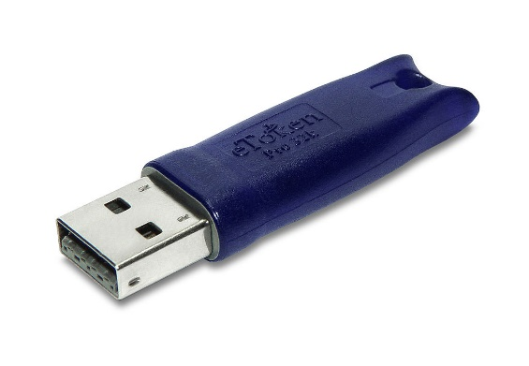
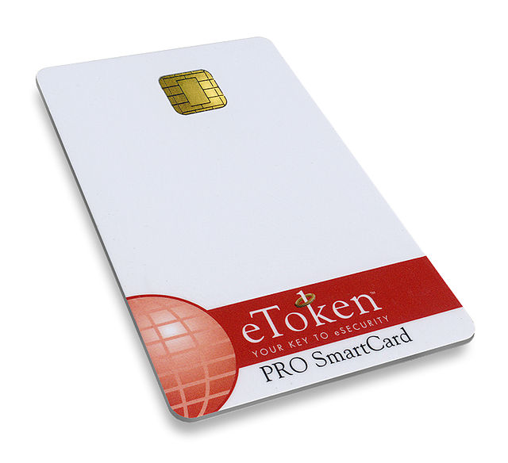
Смарт-карты
Аппаратный токен – это устройство, предназначенное специально для аутентификации. Все смарт-карты можно разделить по способу обмена со считывающим устройством на:
контактные смарт-карты с интерфейсом ISO 7816;
контактные смарт-карты с USB-интерфейсом;
бесконтактные (RFID) смарт-карты.
По функциональности карты можно разделить на:
карты памяти;
интеллектуальные карты.

Slide 19
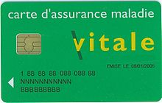
Смарт-карты представляют собой пластиковые карты со встроенной микросхемой. В большинстве случаев смарт-карты содержат микропроцессор и операционную систему, контролирующую устройство и доступ к объектам в его памяти. Смарт-карты обладают возможностью проводить криптографические вычисления.
Назначение смарт-карт — одно- и двухфакторная аутентификация пользователей, хранение ключевой информации и проведение криптографических операций в доверенной среде.
Все смарт-карты можно разделить по способу обмена со считывающим устройством на:
Контактные смарт-карты с интерфейсом ISO 7816.
Контактные смарт-карты имеют зону соприкосновения, содержащую несколько небольших контактных лепестков. Когда карта вставляется в считыватель, чип соприкасается с электрическими коннекторами, и считыватель может считать и\или записать информацию с чипа.
Контактные смарт-карты с USB интерфейсом.
Обычно представляют из себя микросхему обычной ISO 7816 карты совмещенную с USB-считывателем в одном миниатюрном корпусе. Это делает применение смарт-карт для компьютерной аутентификации гораздо удобнее.
Бесконтактные (RFID) смарт-карты.
Это смарт-карты, в которых карта общается со считывателем через технологию RFID (Radio Frequency IDentification). Требуется подносить карточки достаточно близко к считывателю, чтобы провести необходимые операции. Они часто применяются в областях, где необходимо провести операцию быстро, например, в общественном транспорте.

Slide 20
Применение смарт-карт:
Компьютерная безопасность
Некоторые системы дискового шифрования, такие как FreeOTFE, TrueCrypt и Microsoft Windows 7BitLocker, могут использовать смарт-карты для безопасного хранения ключей и также для добавления дополнительного уровня шифрования для критичных частей на защищаемом диске. Смарт-карты также используются для единого входа в систему.
Применения в финансовой сфере
Приложения смарт-карт включают их использование в банковских, дисконтных, телефонных карточках и карточках оплаты проезда, различных бытовых услуг, карт с хранимой стоимостью и т.д.
Идентификация
Быстро развивается применение смарт-карт в цифровой идентификации. В этой сфере карты используются для удостоверения личности.
Цифровое телевидение
Телефония

Slide 21
Парольная аутентификация
В настоящее время парольная аутентификация является наиболее распространенной, прежде всего, благодаря своему единственному достоинству – простоте использования. Однако парольная аутентификация имеет недостатки:
Пароли пользователя можно подобрать из-за достаточно небрежного отношения большинства пользователей к формированию пароля. Часто встречаются случаи выбора пользователями легко предугадываемых паролей, например:
пароль эквивалентен идентификатору (имени) пользователя (или имени пользователя, записанному в обратном порядке, или легко формируется из имени пользователя и т.д.);
паролем является слово или фраза какого-либо языка; такие пароли могут быть подобраны за ограниченное время путем перебора всех слов согласно словарю;
достаточно часто пользователи применяют короткие пароли, которые взламываются простым перебором всех возможных вариантов.
Существуют свободно доступные различные утилиты подбора паролей, в том числе, специализированные для конкретных широкораспространенных программных средств.
Пароль может быть получен путем применения насилия к его владельцу.
Пароль может быть подсмотрен или перехвачен при вводе.

Slide 22
Меры, позволяющие значительно повысить надежность парольной защиты:
наложение технических ограничений (пароль должен быть не слишком коротким, он должен содержать буквы, цифры, знаки пунктуации и т.п.);
управление сроком действия паролей, их периодическая смена;
ограничение доступа к файлу паролей;
ограничение числа неудачных попыток входа в систему (это затруднит применение "метода грубой силы");
обучение пользователей;
использование программных генераторов паролей (такая программа, основываясь на несложных правилах, может порождать только благозвучные и, следовательно, запоминающиеся пароли).
Перечисленные меры целесообразно применять всегда, даже если наряду с паролями используются другие методы аутентификации.

Slide 23
Одноразовые пароли (OTP – One Time Password)
Самая простая идея одноразовых паролей заключается в том, что пользователь получает список паролей P₁, Р₂,..., Р_{n}. Каждый из паролей действует только на один сеанс входа (Р₁ — на первый, Р₂ — на второй и т.д.). В этом случае знание уже использовавшегося пользователем пароля ничего не даст нарушителю, а при каждом входе легального пользователя возможна проверка на использование данного пароля кем-либо еще.
Подобная схема имеет свои трудности:
организация защищенного хранения длинного списка паролей (либо его запоминание, что маловероятно);
неясность с номером следующего пароля, если после ввода предыдущего пароля из списка вход пользователя в систему не был осуществлен из-за сбоя в работе КС.
Указанные недостатки могут быть устранены, если список паролей генерировать на основе некоторой необратимой функции, например функции хеширования.

Slide 24
Хэширование
Хэширование – ввод информации любой длины и размера в исходной строке и выдачу результата фиксированной длины, заданной алгоритмом функции хэширования.
Примеры алгоритмов хеширования: md5, sha-1, CRC32, ГОСТ Р 34.11-2012
При сбое в процессе входа пользователя всегда осуществляется выбор следующего пароля из списка, а система последовательно применяет функцию F к введенному пользователем паролю, вплоть до совпадения с последним принятым от него паролем (и тогда пользователь допускается к работе в системе) или до превышения длины списка паролей (в этом случае попытка входа пользователя в КС отвергается). На базе этой идеи и работают все современные технологии аутентификации с помощью одноразовых паролей.

Slide 25
Метод «запрос-ответ»
Принцип работы:
Пользователь отправляет на сервер свой логин.
Сервер генерирует некую случайную строку и посылает ее обратно.
Пользователь с помощью своего ключа зашифровывает эти данные и возвращает их серверу.
Сервер же в это время «находит» в своей памяти секретный ключ данного пользователя и кодирует с его помощью исходную строку.
Сравнение обоих результатов шифрования. При их полном совпадении считается, что аутентификация прошла успешно.
Этот метод реализации технологии одноразовых паролей называется асинхронным, поскольку процесс аутентификации не зависит от истории работы пользователя с сервером и других факторов.

Slide 26
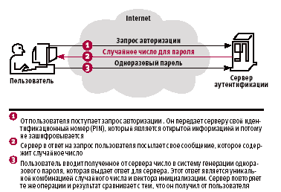

Slide 27
Метод «только ответ»
В этом случае алгоритм аутентификации несколько проще:
Программное или аппаратное обеспечение пользователя генерирует исходные данные, которые будут зашифрованы и отправлены на сервер для сравнения. В процессе создания строки используется значение предыдущего запроса.
Сервер тоже обладает этими сведениями; зная имя пользователя, он находит значение предыдущего его запроса и генерирует по тому же алгоритму точно такую же строку.
Зашифровав ее с помощью секретного ключа пользователя (он также хранится на сервере), сервер получает значение, которое должно полностью совпадать с присланными пользователем данными.

Slide 28
Метод «синхронизация по времени»
В нем в качестве исходной строки выступают текущие показания таймера специального устройства или компьютера, на котором работает человек. При этом обычно используется не точное указание времени, а текущий интервал с установленными заранее границами (например, 30 с).
Эти данные зашифровываются с помощью секретного ключа и в открытом виде отправляются на сервер вместе с именем пользователя.
Сервер при получении запроса на аутентификацию выполняет те же действия: получает текущее время от своего таймера и зашифровывает его.
После этого сервер сравнивает два значения: вычисленное и полученное от удаленного компьютера.

Slide 29
Метод «синхронизация по событию»
Этот метод практически идентичен предыдущему.
В качестве исходной строки в нем используется не время, а количество успешных процедур аутентификации, проведенных до текущей.
Это значение подсчитывается обеими сторонами отдельно друг от друга.
В настоящее время этот метод получил наиболее широкое распространение.
В некоторых системах реализуются так называемые смешанные методы, где в качестве начального значения используется два типа информации или больше. Например, существуют системы, которые учитывают как счетчики аутентификаций, так и показания встроенных таймеров. Такой подход позволяет избежать недостатков отдельных методов.

Slide 30
Меры предосторожности
С учетом важности пароля как средства повышения безопасности информации от несанкционированного использования необходимо соблюдать следующие меры предосторожности:
1) не хранить пароли в вычислительной системе в незашифрованном месте;
2) не печатать и не отображать пароли в открытом виде на терминале пользователя;
3) не применять в качестве пароля свое имя или имена родственников, а также личную информацию (дата рождения, номер домашнего или служебного телефона, название улицы);
4) не применять реальные слова из энциклопедии или толкового словаря;
5) использовать длинные пароли;
6) применять смесь символов верхнего и нижнего регистров клавиатуры;
7) применять комбинации из двух простых слов, соединенных специальными символами (например, +,=,<);
8) использовать несуществующие новые слова (абсурдные или даже бредового содержания);
9) как можно чаще менять пароль.

Slide 31
СИСТЕМА S/KEY
Наиболее известным программным генератором одноразовых паролей является система S/KEY компании Bellcore. Идея этой системы состоит в следующем. Пусть имеется односторонняя функция f (то есть функция, вычислить обратную которой за приемлемое время не представляется возможным). Эта функция известна и пользователю, и серверу аутентификации. Пусть, далее, имеется секретный ключ K, известный только пользователю.
На этапе начального администрирования пользователя функция f применяется к ключу K n раз, после чего результат сохраняется на сервере. После этого процедура проверки подлинности пользователя выглядит следующим образом:
сервер присылает на пользовательскую систему число (n-1);
пользователь применяет функцию f к секретному ключу K (n-1) раз и отправляет результат по сети на сервер аутентификации;
сервер применяет функцию f к полученному от пользователя значению и сравнивает результат с ранее сохраненной величиной. В случае совпадения подлинность пользователя считается установленной, сервер запоминает новое значение (присланное пользователем) и уменьшает на единицу счетчик (n).

Slide 32
Сервер аутентификации Kerberos
Kerberos– это программный продукт, разработанный в середине 1980-х годов в Массачусетском технологическом институте и претерпевший с тех пор ряд принципиальных изменений. Клиентские компоненты Kerberos присутствуют в большинстве современных операционных систем.
Система Kerberos представляет собой доверенную третью сторону(то есть сторону, которой доверяют все), владеющую секретными ключами обслуживаемых субъектов и помогающую им в попарной проверке подлинности.

Slide 33
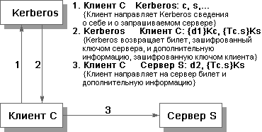
Проверка сервером S подлинности клиента C
Здесь c и s – сведения (например, имя), соответственно, о клиенте и сервере,
d1 и d2 – дополнительная (по отношению к билету) информация,
Tc.s – билет для клиента C на обслуживание у сервера S,
Kc и Ks – секретные ключи клиента и сервера,
{info}K – информация info, зашифрованная ключом K.

Slide 34
Системы биометрической аутентификации

Slide 35
Биометрия
Биометрия - это идентификация человека по уникальным биологическим признакам. Методы биометрической идентификации делятся на две группы:
1. Статические методы
Основываются на уникальной физиологической (статической) характеристике человека, данной ему от рождения и неотъемлемой от него.
2. Динамические методы
Основываются на поведенческой (динамической) характеристике человека, построены на особенностях, характерных для подсознательных движений в процессе воспроизведения какого-либо действия.

Slide 36
Статические методы
По отпечатку пальца.
По форме ладони.
По расположению вен на лицевой стороне ладони.
По сетчатке глаза.
По радужной оболочке глаза.
По форме лица.
По термограмме лица.
По ДНК.
Другие методы.

Slide 37
Динамические методы
По рукописному почерку.
По клавиатурному почерку.
По голосу.
Другие методы.

Slide 38
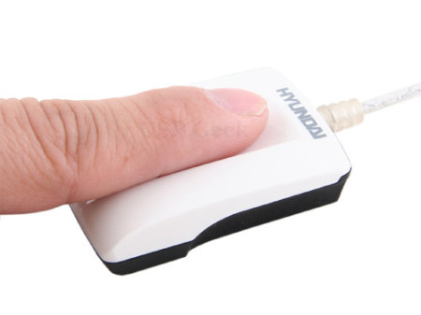
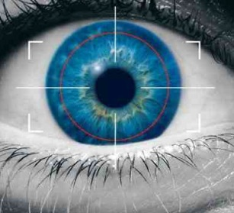
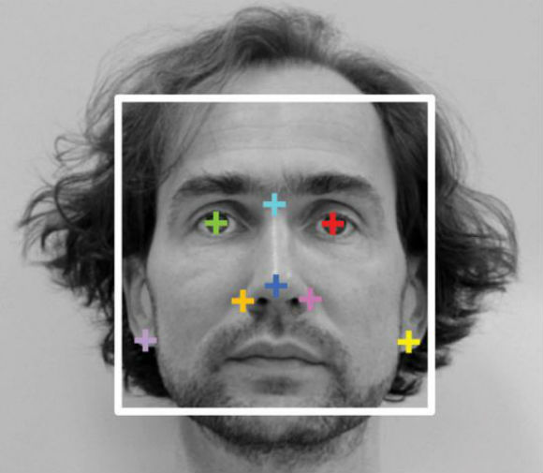
Системы биометрической аутентификации
Такие системы начали внедряться с середины 1970-х гг., но наибольшее распространение получили только в последние 30 лет.

Slide 39
Системы биометрической аутентификации
Основные требования к подобным системам:
Считывание не должно вызывать у пользователя чувства дискомфорта,
Считыватели должны быть легки в использовании и работать достаточно быстро,
Считыватели должны работать корректно, однозначно обеспечивая доступ авторизованных лиц и отсечение неавторизованных

Slide 40
Системы биометрической аутентификации
Одними из основных параметров систем биометрической аутентификации являются следующие технические характеристики:
Вероятность ложного срабатывания (должна быть порядка 0,0001÷0,1 %),
Вероятность несрабатывания (0,00066÷1 %),
Чтобы уменьшить время анализа (поиск в БД), в системах могут быть встроены клавиатуры – для набора личного кода.
Notes:
Можно изменять эти характеристики, уменьшая или увеличивая чувствительность анализирующих приборов

Slide 41
Системы биометрической аутентификации
Следует отметить, что кроме отмеченных выше систем, анализирующих статический образ пользователя, разработаны биометрические системы, анализирующие динамические образы:
динамика воспроизведения подписи,
ключевого слова или фразы,
клавиатурного почерка,
реакция на нестандартные вопросы,
ситуации в процессе интерактивного диалога и работы.
Notes:
систем аутентификации обусловлены существенно различными способностями пользователей стабильно воспроизводить заданные движения и реагировать на внешние условия.

Slide 42
Системы биометрической аутентификации
С целью более широкого применения биометрических технологий, производители биометрических систем разработали ряд унифицированных программных интерфейсов приложений: BAPI, HA-API, SVAPI, BioAPI.
Из них наиболее универсальным является интерфейс BioAPI.

Slide 43
Системы биометрической аутентификации
В интерфейсе BioAPI определены два уровня.
Уровень 'H' (high) является «верхним» уровнем, на котором выполняются основные биометрические функции, вызываемые приложением для идентификации (аутентификации) человека
Уровень SPI (Service Provider Interface) определяет интерфейс к практически любой поддерживающие этот интерфейс биометрической системе, устройства или программному обеспечению

Slide 44
Системы биометрической аутентификации
Формат записи биометрических данных:

Slide 45
Системы биометрической аутентификации
Для верхнего уровня определены три основные абстрактные функции:
Enroll (регистрация).
Verify (верификация, распознавание один к одному).
Identify (идентификация, распознавание один ко многим).

Slide 46
Системы биометрической аутентификации
Для клиент-серверной обработки биометрических данных используют следующие базовые функции:
Process (Обработка).
Match (Сопоставление).
CreateTemplate (Создание шаблона).
StreamingCallback(Потоковый обратный вызов).

Slide 47
Полезные возможности, позволяющих компенсировать некоторые отрицательные стороны существующих биометрических технологий:
запрос и получение качества биометрических данных при их фиксации и обработке;
запрос и получение фактических вероятностных характеристик биометрической системы для конкретного пользователя;
управление графическим интерфейсом пользователя (GUI) со стороны приложения;
обнаружение источника биометрических данных;
использование клиент-серверной технологии;
адаптация шаблонов;
работа с автономными биометрическими устройствами;
ограничение размерности области поиска в базах данных при идентификации один ко многим.

Slide 48
Недостатки Биометрии:
Необходимо учитывать, что биометрия подвержена тем же угрозам, что и другие методы аутентификации.
Во-первых, биометрический шаблон сравнивается не с результатом первоначальной обработки характеристик пользователя, а с тем, что пришло к месту сравнения. А, как известно, за время пути... много чего может произойти.
Во-вторых, биометрические методы не более надежны, чем база данных шаблонов.
В-третьих, следует учитывать разницу между применением биометрии на контролируемой территории, под бдительным оком охраны, и в "полевых" условиях, когда, например к устройству сканирования роговицы могут поднести муляж и т.п.
В-четвертых, биометрические данные человека меняются, так что база шаблонов нуждается в сопровождении, что создает определенные проблемы и для пользователей, и для администраторов.

Slide 49
Но главная опасность состоит в том, что любая "пробоина" для биометрии оказывается фатальной. Пароли, при всей их ненадежности, в крайнем случае можно сменить.
Утерянную аутентификационную карту можно аннулировать и завести новую. Палец же, глаз или голос сменить нельзя. Если биометрические данные окажутся скомпрометированы, придется как минимум производить существенную модернизацию всей системы.

Slide 50
Управление доступом
С традиционной точки зрения средства управления доступом позволяют специфицировать и контролировать действия, которые субъекты (пользователи и процессы) могут выполнять над объектами(информацией и другими компьютерными ресурсами).
Логическое управление доступом – это основной механизм многопользовательских систем, призванный обеспечить конфиденциальность и целостность объектов и, до некоторой степени, их доступность (путем запрещения обслуживания неавторизованных пользователей).

Slide 51
Матрица доступа
"o" – обозначает разрешение на передачу прав доступа другим пользователям,
"r" – чтение,
"w" – запись,
"e" – выполнение,
"a" – добавление информации
Таблица 1. Фрагмент матрицы доступа
 | Файл | Программа | Линия связи | Реляционная таблица
Пользователь 1 | orw с системной консоли | e | rw с 8:00 до 18:00
Пользователь 2 |  |  |  | a

Slide 52
Логическое управление доступом
Тема логического управления доступом – одна из сложнейших в области информационной безопасности. Дело в том, что само понятие объекта (а тем более видов доступа) меняется от сервиса к сервису. Для операционной системы к объектам относятся файлы, устройства и процессы. Применительно к файлам и устройствам обычно рассматриваются права на чтение, запись, выполнение (для программных файлов), иногда на удаление и добавление. Отдельным правом может быть возможность передачи полномочий доступа другим субъектам (так называемое право владения). Процессы можно создавать и уничтожать. Современные операционные системы могут поддерживать и другие объекты.

Slide 53
При принятии решения о предоставлении доступа обычно анализируется следующая информация:
идентификатор субъекта (идентификатор пользователя, сетевой адрес компьютера и т.п.). Подобные идентификаторы являются основой произвольного (или дискреционного) управления доступом;
атрибуты субъекта (метка безопасности, группа пользователя и т.п.). Метки безопасности – основа принудительного (мандатного) управления доступом.

Slide 54
Матрицу доступа, ввиду ее разреженности (большинство клеток – пустые), неразумно хранить в виде двухмерного массива. Обычно ее хранят по столбцам, то есть для каждого объекта поддерживается список "допущенных" субъектов вместе с их правами.
Списки доступа – исключительно гибкое средство. С их помощью легко выполнить требование о гранулярности прав с точностью до пользователя. Посредством списков несложно добавить права или явным образом запретить доступ (например, чтобы наказать нескольких членов группы пользователей). Безусловно, списки являются лучшим средством произвольного управления доступом.
Подавляющее большинство операционных систем и систем управления базами данных реализуют именно произвольное управление доступом. Основное достоинство произвольного управления – гибкость. Где для каждой пары "субъект-объект" можно независимо задавать права доступа.

Slide 55
Произвольное управление доступом недостатки:
1. Рассредоточенность управления доступом ведет к тому, что доверенными должны быть многие пользователи, а не только системные операторы или администраторы. Из-за рассеянности или некомпетентности сотрудника, владеющего секретной информацией, эту информацию могут узнать и все остальные пользователи.
2. Права доступа существуют отдельно от данных. Ничто не мешает пользователю, имеющему доступ к секретной информации, записать ее в доступный всем файл или заменить полезную утилиту ее "троянским" аналогом.

Slide 56
Удобной надстройкой над средствами логического управления доступом является ограничивающий интерфейс, когда пользователя лишают самой возможности попытаться совершить несанкционированные действия, включив в число видимых ему объектов только те, к которым он имеет доступ. Подобный подход обычно реализуют в рамках системы меню (пользователю показывают лишь допустимые варианты выбора) или посредством ограничивающих оболочек, таких как restricted shell в ОС Unix.

Slide 57
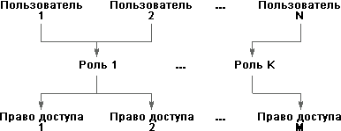
Ролевое управление доступом
Между пользователями и их привилегиями появляются промежуточные сущности – роли. Для каждого пользователя одновременно могут быть активными несколько ролей, каждая из которых дает ему определенные права

Slide 58
Ролевое управление доступом Основные понятия:
Пользователь (человек, интеллектуальный автономный агент и т.п.);
Сеанс работы пользователя;
Роль (обычно определяется в соответствии с организационной структурой);
Объект (сущность, доступ к которой разграничивается; например, файл ОС или таблица СУБД);
Операция (зависит от объекта; для файлов ОС – чтение, запись, выполнение и т.п.; для таблиц СУБД – вставка, удаление и т.п., для прикладных объектов операции могут быть более сложными);
Право доступа (разрешение выполнять определенные операции над определенными объектами).

Slide 59
Статическое разделение обязанностей налагает ограничения на приписывание пользователей ролям. В простейшем случае членство в некоторой роли запрещает приписывание пользователя определенному множеству других ролей. В общем случае данное ограничение задается как пара "множество ролей – число" (где множество состоит, по крайней мере, из двух ролей, а число должно быть больше 1), так что никакой пользователь не может быть приписан указанному (или большему) числу ролей из заданного множества. Например, может существовать пять бухгалтерских ролей, но политика безопасности допускает членство не более чем в двух таких ролях (здесь число=3).
Динамическое разделение обязанностей отличается от статического только тем, что рассматриваются роли, одновременно активные (быть может, в разных сеансах) для данного пользователя (а не те, которым пользователь статически приписан). Например, один пользователь может играть роль и кассира, и контролера, но не одновременно; чтобы стать контролером, он должен сначала закрыть кассу. Тем самым реализуется так называемое временное ограничение доверия, являющееся аспектом минимизации привилегий.

Slide 60
Заключение
Идентификация и аутентификация субъектов.
Виды идентификации и аутентификации.
Парольные системы.
Биометрическая идентификации.

